Slide 1
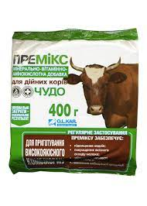
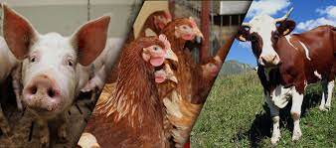
ТЕМА 4
Стимулятори продуктивності неорганічного та змішаного походження.

Slide 2
ПЛАН 1.Стимулятори мінерального походження 2. Використання стимуляторів змішаного походження ЛІТЕРАТУРА 1.Біологія продуктивності сільськогосподарських тварин : підручник / І.Ю. Горбатенко, М.І. Гиль, М.О. Захаренко та ін. ; за ред. М.І. Гиль ; МНАУ. Миколаїв : Видавничий дім «Гельветика», 2018. 600 с. 2. Бурлака В.А., Борщенко В.В., Кривий М.М. Біологія продуктивності сільськогосподарських тварин. Житомир: Вид-во ЖДУ ім. І.Франка, 2012. 191 с. 3. Горбатенко І.Ю., Гиль М.І. “Біологія продуктивності с-.г. тварин., Миколаїв, 2008

Slide 3
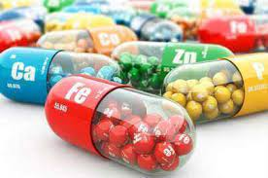
1.Стимулятори мінерального походження - макро- і мікроелементи, їх суміші у вигляді неорганічних солей (сульфатів, хлоридів, карбонатів), оксидів, та комплексні сполуки мінерального походження (впливають на ріст, розвитокк, розмноження тварин, на функцію кровотворних органів і ендокринних залоз, регулюють обмін речовин, приймають участь у біосинтезі білків, захисних реакціях організму, впливають на мікрофлору травного тракту).

Slide 4
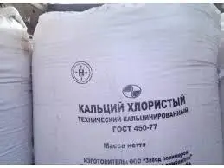
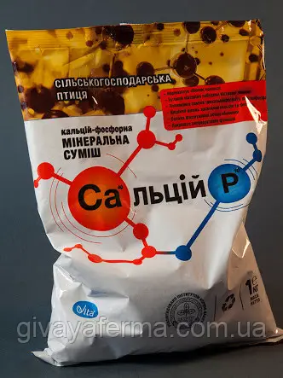
Найбільш суттєвими факторами мінерального живлення тварин є кальцій і фосфор. 99 та 80% цих макроелементів депонуються в зубах і кістках. Тому кальцій і фосфор необхідні в момент формування скелету. Кальцій приймає участь в утворенні молока, регулює роботу серця, нервової, м’язової систем, згортання крові, активує низку ферментів, проникність мембран клітин, впливає на засвоєння фосфору, цинку тощо.
Фосфор входить до складу нуклеїнових кислот багатьох ферментів, фосфопротеїдів, фосфоліпідів, відіграє важливу роль в обміні вуглеводів, регулюванні кислотно-лужної рівноваги в організмі, біологічних реакціях та обміні енергії.
Певне співвідношення цих мінеральних речовин зумовлює спрямований фізіологічний розвиток молодого організму, роботу серця тварини, мускулатури, діяльність нервової системи, нормальне розмноження і таким чином високу продуктивність, а нестача або дисбаланс призводить до її зниження. Наприклад, в молочному скотарстві нестача макроелементів може призвести до зменшення надоїв до 1000 кг на рік і передчасного вибракування корів. Особливо чутливі до мінерального дефіциту високопродуктивні тварини, повноцінне забезпечення яких тільки за рахунок природних кормів майже неможливе

Slide 5
Поповнюють кальцій відносно легко і дешево за рахунок крейди (містить 34 – 40 % кальцію), вапняків (34 – 37 % кальцію), кальцій- вмісних неорганічних кормових добавок.
Різновидом вапняків є травертини - опади води деяких мінеральних джерел. У їх склад входить до 40 % кальцію, 3 – 4 % фосфору. Відрізняються високим вмістом марганцю, міді, цинку, заліза.
Схожа з вапняками гірська осадова порода – мергель. Цей природній мінерал зазвичай складається з суміші вапняку або доломіту з глиною і піском. До складу мергелі входить від 20 до 80 % карбонату кальцію.
Черепашкове борошно, одержане із черепашкових стулок, містить до 30 % кальцію, ефективно використовується в годівлі птиці. Джерелами кальцію є також борошно із мідій, дрібних черепашок молюсків і висушена яєчна шкаралупа, до складу якої входить до 87 % вуглекислого кальцію.
Сапропель або озерний мул – містить 26 % органічної речовини, 42 % золи, до 25 % карбонату кальцію, а також кремній, фосфор, 1 – 6 % протеїну. До його складу входять мікроелементи - марганець, молібден, мідь, кобальт, вітаміни B₂, B₁₂ і каротин.

Slide 6
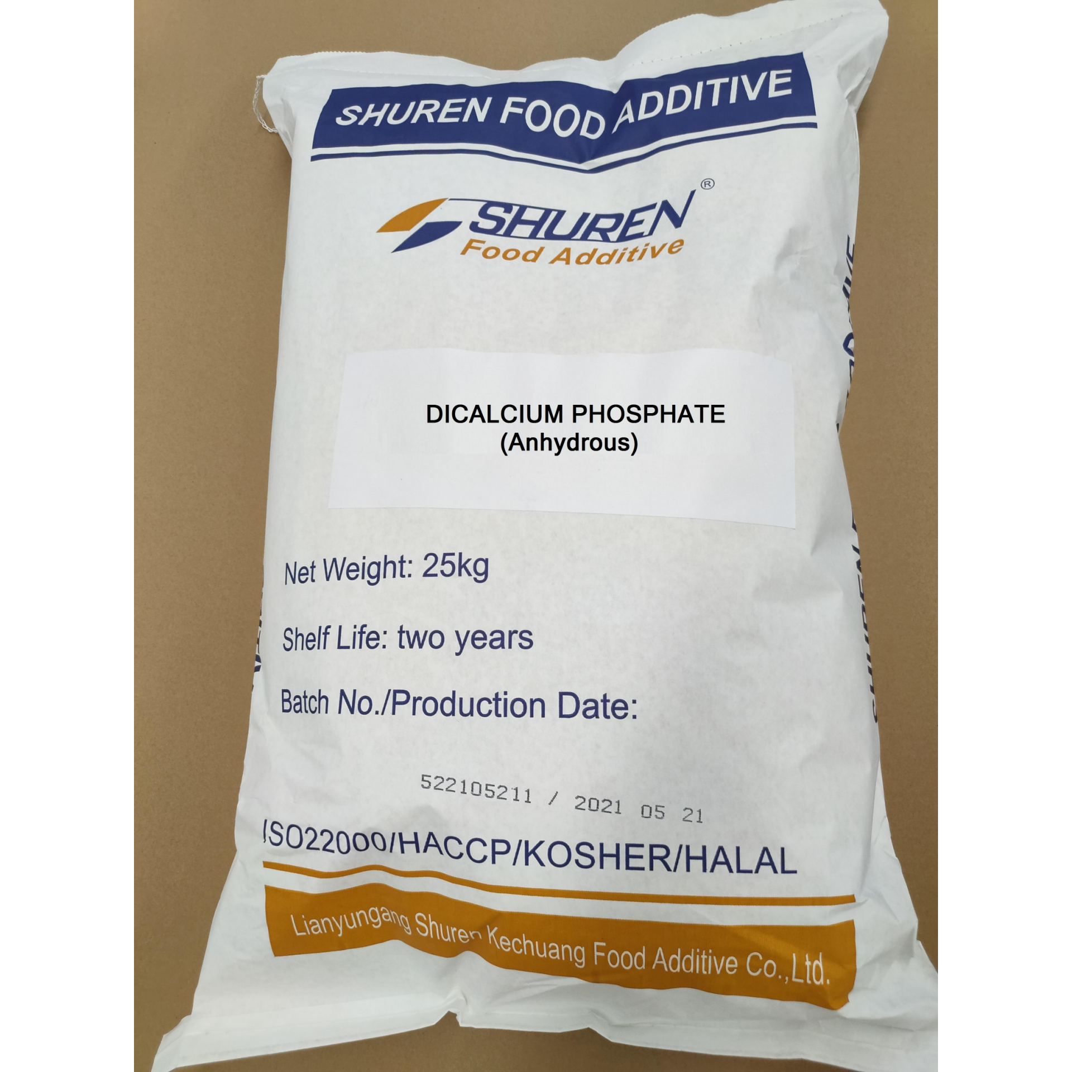
Джерелами фосфору для тварин є кормові фосфати: моно, ди- натрійфосфат (містять відповідно 24 та 20 % фосфору), моно-, диамонійфосфат (26 та 22 % фосфору, 12 та 19 % азоту), моно-, ди-, трикальційфосфат та інші.
Моно- та динатрійфосфати використовуються в раціонах молочних корів та відгодівельного молодняку великої рогатої худоби за нестачі фосфору і натрію. Моно- та диамонійфосфати вводяться в раціони жуйних за нестачі фосфору і протеїну.
Кормовий преципітат або дикальційфосфат – це кристалічний, сипучий порошок білого або сірого кольору, який отримують змішуванням розмеленої крейди або вапна з технічною фосфорною кислотою. Містить 23 % кальцію і близько 17 % фосфору. Застосовується за балансування раціонів відлучених поросят, молодняку свиней і великої рогатої худоби.
Кормовий трикальційфосфат – містить до 30 % кальцію і 11 – 16 % за- своюваного фосфору. Він сумісний з усіма кормами і добавками і може використовуватися в технології годівлі всіх сільськогосподарських тварин. Трикальційфосфат має високу розчинність в лимонній кислоті і відмінно засвоюється травною системою тварин і птахів. Добра доступність фосфору і кальцію в комбікормах, що містять трикальційфосфат, забезпечує гарну мінералізацію кістяка у тварин.

Slide 7
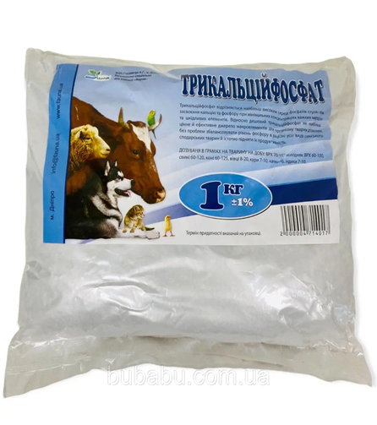
Максимально рекомендовані норми трикальційфосфату: для свиней – не більше 1 %, великої рогатої худоби, овець та птиці -2 % від СР раціону.
Цей препарат не проявляє побічної дії навіть у разі передозування в півтора рази. Щодобове згодовування коровам до 80 - 100 г трикальційфосфату протягом 1,5 - 2 місяців перехідного весняного періоду забезпечує ефект збереження живої маси, а також зростання продуктивності щонайменше на 10 – 14 % за лактацію. У свиней добавка до щоденного раціону молодняку цієї мінеральної кормової добавки в дозі 20 - 40 г забезпечує достовірне підвищення приростів живої маси молодняку до 8,6 %.
Дані зоотехнічних досліджень свідчать про позитивний вплив трикальційфосфату на інтенсивність росту курчат-бройлерів і їх м’ясні якості. За введення трикальційфосфату в раціон курчат-бройлерів значно підвищується депонування кальцію і фосфору. При порівнянні з птицею, що одержувала як мінеральну підгодівлю крейду і черепашку, вміст кальцію в кістках піддослідних бройлерів становив 17,5 % проти 16 %, а фосфору - 8,7 % проти 7,6 % у контролі.

Slide 8
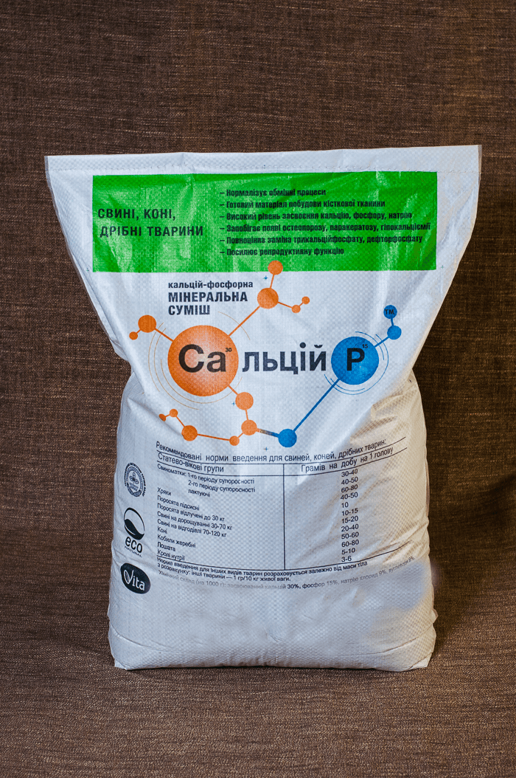
Дослідженнями встановлено, що фосфатні підгодівлі мають становити 0,3-0,7 % від усього раціону, що складається з концентрованих кормів, зернових відходів, силосу, жому, свіжої зеленої трави, подрібнених коренебульбоплодів, вологої мішанки. Вводити добавку важливо поступово, починаючи з малих доз і рівномірно збільшуючи їх протягом перших двох тижнів.
Фосфор фосфатів краще засвоюється організмом тварин і птиці, ніж фосфор кормів. Наприклад, якщо фосфор зернових компонентів комбікорму засвоюється не більше ніж на 17 - 23 %, то фосфор фосфатів має переходити в кров’яне русло більш ніж на 90 % від початкової кількості його в добавці.
Альтернативою фосфатам може виступати тільки натуральне джерело кальцію і фосфору з високим ступенем його засвоєння організмом сільськогосподарських тварин і птиці. Такою альтернативою, на думку вчених, є новий продукт Сальцій™Р, розроблений виробничим підприємством ПФ ВІТА (м.Обухів Київської області).

Slide 9
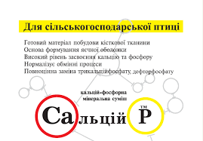
Сальцій™Р – спеціально розроблена мінеральна суміш, що використовується в годівлі сільськогосподарських продуктивних тварин, птиці, містить легкозасвоювану форму кальцію і фосфору.
Виготовляється у вигляді трьох різних за складом концентрованих сумішей: для птиці (Са : Р) 4 : 1, для свиней (Са : Р) 2,5 : 1, для жуйних сільськогосподарських тварин (Са : Р) 2,0 - 2,5 : 1.
За рівнем вмісту кальцію та фосфору Сальцій™Р відповідає дифторованому фосфату, трикальційфосфату, а за рівнем засвоєння – на 50-% перевищує їх.
За даними досліджень Інстититу кормів та сільського господарства Поділля НААН вміст кальцію у Сальцій™Р знаходиться в межах 300 - 450 г / кг (30 - 45 %). Доступність його для тваринного організму наближається до 100%. Вміст фосфору в мінеральному концентраті коливається в межах 150-200 г/кг (15 – 20 %). В розрахунку на 1кг мінерального концентрату міститься, мг: заліза 250-700, цинку 110 - 140, марганцю 10 - 50, міді 3 - 10.
Результатами досліджень встановлено, що середньодобові прирости у молодняку свиней, яка споживала добавку були на 75 г або 9,6 % вищі порівняно з контрольною групою, що отримувала трикальційфосфат.

Slide 10
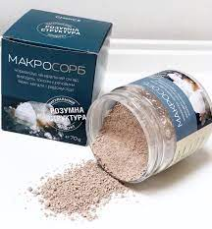
Мінеральна суміш «Макро-Сорб» (виробник ТОВ «Українські технології годівлі тварин» м. Одеса) містить монокальційфосфат, карбонат кальцію, сорбент.
«Макро-Сорб» знижує pH комбікорму та вмісту травного тракту, зменшує буферну ємність кормів, сприяє пригніченню активності патогенної мікрофлори шлунку і кишечнику тварин, позитивно впливає на перетравність і за- своюваність поживних речовин раціону, зміцнює імунну систему організму та нормалізує обмін речовин; адсорбує і виводить із організму тварин аміак, солі важких металів, мікотоксини.
Використовується у складі кормових сумішей, комбікормів-концентратів та преміксів в кількості 2,5 % за масою.

Slide 11
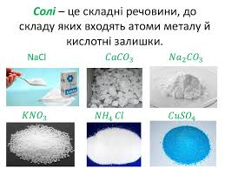
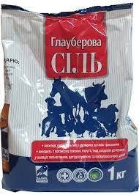
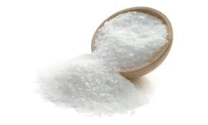
Рослинні корми бідні на натрій.
Дефіцит натрію зумовлює значне зменшення молочної та м’ясної продуктивності.
Потреба дійних корів в натрії складає близько 2 г (1,6 - 2,4 г) на 1 кг сухої речовини раціону (СРР) і залежить від надою. Джерелом натрію для сільськогосподарських тварин є кухонна сіль.
Достатнім слід вважати включення до раціону корів кухонної солі на рівні 4,6 г на 100 кг маси тіла і 3,0 г на 1 кг молока.
Орієнтовна річна потреба в солі на 1 голову: коровам - 26 кг, молодняку великої рогатої худоби - 11, вівцям і козам - 3,7, свиням - 11, дорослим коням - 18 кг.

Slide 12
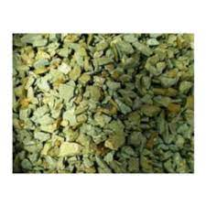
При переведенні на цілорічне стійлове утримання тварини споживають тільки консервовані корми, в яких часто спостерігається дефіцит мікроелементів і вітамінів. Навіть у кормах хорошої якості не вистачає цинку, міді, марганцю, селену та інших елементів. Для нормалізації мінерального живлення тварин використовують неорганічні та органічні солі мікроелементів. Із неорганічних сполук найпоширеніші солі сульфатної та хлоридної кислоти.
В останні десятиріччя, як джерела макро та мікроелементів, почали широко використовувати природні алюмосилікати - сапоніти, цеоліти, вермикуліти, бентоніти, алуніти та каолін.
Природні мінерали володіють адсорбційними, іонообмінними, детоксикаційними та іммобілізуючими властивостями, тому набувають все більшої популярності як фактори впливу на продуктивність сільськогосподарських тварин.

Slide 13
Алюмосилікатні глини та мінерали (цеоліти, вермикуліти, анальцим, глауконіт..) активно адсорбують мікотоксини кормів, оскільки молекулярна поверхня цих добавок, при насиченні водою, притягує і зв’язує полярні функціональні групи мікотоксинів, а це сприяє їхньому виведенню з процесу травлення та не дає їм змоги потрапити у кров. Поклади природніх мінералів виявлені в Хмельницькій області (цеоліт, сапоніт, глауконіт), Волині, Рівенщині, Донбасі і Закарпатті (алуніти, вермикуліти..) За результатами досліджень встановлено, що введення 3% алунітового та каолінового борошна до сухої речовини основного раціону свиней сприяє кращому поїданню кормів, збагаченню раціону макро-, мікроелементами та збільшенню їх продуктивності. Згодовування Анальциму в суміші із концентрованими кормами, сприяє підвищенню валового надою молока за лактацію на 75 кг, збільшенню середньодобових надоїв на 1,2 кг або 11 %, жирності молока на 0,21 %.

Slide 14
З метою нормалізації активної кислотності в рубці (на рівні рН 6,2-6,8) в раціонах молочної худоби та овець використовують мінеральні добавки з лужними властивостями – буфери: бікарбонат натрію, окис магнію, бентоніт натрію.
Рекомендовані рівні згодовування звичайних буферів такі: бікарбонату натрію − 136 − 227 г, окису магнію − 45 − 90 г, бентоніту натрію − 454 − 680 г на корову за добу в складі зерносумішок.
Фахівцями компанії «Прогресивні ферми» розроблена кормова добавка - буфер Румінал. До складу добавки входить : магній (доступний) - сумарна частка не менше ніж 205 г/кг; бікарбонат натрію - сумарна частка не менше ніж 400 г/кг; кобальт - сумарна частка не менше ніж 30 мг/кг; селен - сумарна частка не менше ніж 25 мг/кг; стандартизований екстракт дріжджів - не менше ніж 40 г/кг; бікарбонат калію, ентеросорбент. Спосіб застосування- внесення в комбікорм тваринам під час його приготування, рівномірно змішуючи з розрахунку 50 - 250 г/гол на добу .
Добавка покращує апетит та збільшує об’єми споживання кормів дійними коровами, покращує травлення, активізує роботу мікроорганізмів та ферментного комплексу, сприяє збільшенню надоїв та жирності молока, зменшує кількість ламінітів в стаді і профілактує їх виникнення.

Slide 15
Недоліки застосування неорганічних сполук елементів: 1) низька розчинність у ШКТ тварин; 2) низький коефіцієнт засвоєння організмом; 3) не завжди безпечні для здоров’я тварин; 4) їх важко дозувати та зберігати; 5) через низьку засвоюваність багато сполук виходить з послідом; 6) у комбікормах впливають на інші біологічно активні речовини, наприклад вітаміни.

Slide 16
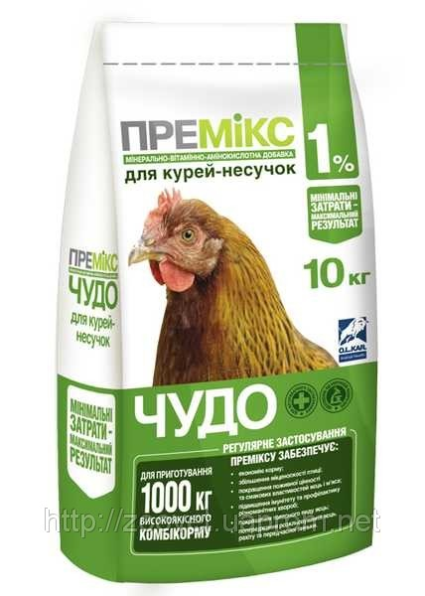
2. Використання стимуляторів змішаного походження
До стимуляторів змішаного походження відносять комплексні сполуки мікроелементів з незамінними амінокислотами чи органічними кислотами, премікси , вітамінно-мінеральні суміші, БВД
Переваги застосування сполук мікроелементів з органічними нутрієнтами:
1) висока розчинність у ШКТ тварин;
2) краще засвоюються організмом тварин, що знижує затрати на їх придбання та застосування;
3) висока метаболічна дія в організмі тварин (збільшення надходження металу з амінокислотних хелатів);
4) за хімічним складом максимально наближені до тих сполук, які знаходяться в тканинах організму;
5) позитивно впливають на резистентність та якість продукції тварин;
6) низька токсичність в організмі;
7) добре співвідносяться з іншими речовинами кормів.
Notes:
16

Slide 17
Премікси - попередні суміші біологічно-активних речовин і наповнювача, які вводять до складу комбікормів у кількості 0,5 % - 5 %.
Попередні суміші, які вводять до складу комбікормів у кількості 5-30 %, називають концентратами або, білково-вітамінними, білково-вітамінно-мінеральними добавками (БВД або БВМД).
До складу преміксів входять близько двох десятків різних біологічних речовин; у процесі зберігання вони можуть взаємодіяти один з одним, особливо за підвищення вологості преміксу.
Біологічно активні речовини, що є у складі преміксів, можуть бути стійкими і нестійкими. Бажано, щоб в одній суміші вони були сумісними. Так, відомо, що солі мікроелементів можуть вступати в реакцію з вітамінами і руйнувати їх протягом декількох місяців.

Slide 18
Більшість біологічно активних речовин: рибофлавін, ніацин і холінхлорид, метіонін і багато солей мінеральних елементів мають фізичну і хімічну сумісність за оптимальних умов зберігання і використання. Менш стійкими є вітаміни В₃ і В₁₂, вітамін А, тому їх вводять до складу преміксів у захищеній формі, покриті желатиновою плівкою.
Солі заліза та міді активують руйнування вітамінів. Уведення холіну- хлориду знижує рівень вмісту ретинолу, тіаміну, пантотенової кислоти.
Втрата активності біологічно-активних речовин може відбуватися внаслідок їхнього окиснення, ізомеризації, відщеплення окремих частин молекул або полімеризації, при цьому кінцеві продукти окиснення (альдегіди, кетони, низькі жирні кислоти) можуть бути токсичними для тварин і людей
Для підвищення стабільності біологічно активних речовин та олій, зниження швидкості їх деструкції у премікси вводять антиоксиданти, як природні (токофероли (вітамін Е), аскорбінова кислота (вітамін С), флавони тощо), так і синтетичні (бутилокситолуол (БОТ) - іонол, сантонін, ділудін, дібут, фенозан- кислота тощо).

Slide 19
Види преміксів (ЗА СКЛАДОМ).
− вітамінні (суміш вітамінних препаратів з наповнювачем),
− вітамінно-амінокислотні (суміш вітамінних препаратів,
− амінокислот з наповнювачем),
− мінеральні (суміш солей мікроелементів з наповнювачем),
− комплексні (суміш усіх необхідних біологічно активних речовин з на- повнювачем).
Вітамінно-амінокислотні премікси виготовляють, як правило, за виробниц- тва синтетичних амінокислот, наприклад, виробництва лізину. Так, Трипільський біохімічний завод (м. Обухів Київської обл., Україна), який спеціалізується на виробництві кормового лізину, виготовляє також вітамінно-амінокислотні премікси для всіх видів сільськогосподарських тварин та птиці.
Підвищення концентрації преміксів призводить до більш інтенсивного руйнування вітамінів за контакту з мінеральними та іншими біологічно актив- ними речовинами у процесі зберігання. У зв'язку з цим широкого розповсю- дження набуває роздільне виробництво мінеральних та вітамінних преміксів з нормами введення до 0,5%. За норми введення попередніх сумішей 0,5% та ви- щих значно зручніше використовувати комплексні премікси, до складу яких входить весь набір необхідних біологічно активних речовин.

Slide 20
За призначенням премікси поділяють на: продуктивні, профілактичні, лікувально-профілактичні та лікувальні.
Продуктивні премікси застосовують під час виробництва комбікормів для здорових сільськогосподарських тварин, птиці і риб.
Профілактичні премікси містять речовини, що поліпшують стан здоров'я тварин, зміцнюють їхню імунну систему тощо. Наприклад, широко відомий профілактичний комплекс, до складу якого входить сухий препарат біфідо- та лактобактерій.
Лікувально-профілактичні, лікувальні премікси містять ветеринарні лікарські препарати, насамперед, антибіотики, призначені для лікування та профілактики різноманітних хвороб.
Застосування лікувально-профілактичних та лікувальних преміксів обмежують, оскільки в продуктах тваринництва, птахівництва та рибництва можуть накопичуватися залишкові кількості лікарських препаратів і продуктів їх метаболізму.

Slide 21
Основне призначення наповнювачів - відділити одну частинку від іншої хімічно несумісних, біологічно активних речовин, що сприяє збереженню активності останніх, та забезпечити рівномірне їх розподілення як у самому преміксі, так і у збагаченому ним комбікормі, БВД, кормовій суміші.
Якість вироблених преміксів значною мірою залежить від фізико-хімічних та технологічних якостей наповнювачів; ступеня гігроскопічності, стійкості проти зовнішніх дій та окиснення, здатності створювати електростатичний заряд, сумісності з компонентами, які вводяться, стійкості проти зараження шкідниками хлібних запасів. Крім того, наповнювач має мати певну кормову цінність та невисоку вартість.
Найкраще перерахованим вимогам відповідають продукти переробки зерна. Ідеальним наповнювачем вважається пшеничне борошно, яке виходить з останніх розмельних систем. Крім того, наповнювачем може слугувати застосоване борошно соєве, кукурудзяне, рисове, ячмінне, люцернове тощо. Але застосування харчових продуктів підвищує вартість преміксів, тому як наповнювач найчастіше застосовують висівки пшеничні, рисові, ячмінні тощо, а також суху кукурудзяну барду.

Slide 22
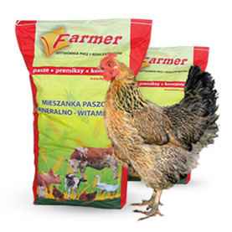
Скорочується падіж і захворюваність птиці на 20 – 40%
Знижується собівартість продукції птахівництва до 20% і більше
Результати застосування преміксів
Підвищується рентабельність птахівництва
Зменшується витрата кормів на одиницю продукції на 8 – 15%

Slide 23
Схема досліду
Піддослідні групи курей-несучок | Кількість голів | Характер годівлі
1 група контрольна | 1500 | Комбікорм ПК-1-18 збагачений вітамінним преміксом імпортного виробника
2 група контрольна | 1500 | Комбікорм ПК-1-18 збагачений вітамінно-мінеральним преміксом вітчизняного виробництва

Slide 24
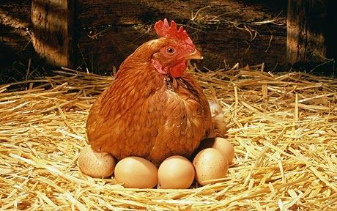
Продуктивність курей-несучок за період досліду М±м, п= 3000
Група | Одержано яєць на курку-несучку, шт | % несучості
1група контрольна | 57,8±1.29 | 64,0
2 група дослідна | 64,9±1,49 | 72,0

Slide 25
Показник якості яєць курей-несучок за період досліду
Показники | Групи
 | 1 група контрольна | 2 група дослідна
Маса яєць,г | 54,24±1,73 | 57,14±0.95
Маса білка, | 33,22±0,59 | 35,85±0,66
Маса жовтка,г | 15,12±0,33 | 15,94±0,28
Маса шкаралупи,г | 5,90±0,24 | 5,35±0,26
Каротиноїди у жовтку, мкг/г | 6,59±0,60 | 7,18±0,82

Slide 26
Фізичні властивості основних наповнювачів преміксів
Наповнювачі |  | Показник
 |  | вологість, % | середній розмір частинок, мм | насипна обємна маса, кг/м³ | густина частинок, кг/м³ | кут природного відкосу, град.
Висівки пшеничні |  | 15,0 | 0,72 | 370 | 1220 | 46
Шрот соняшниковий |  | 8,0 | 0,44 | 455 | 1152 | 44
Здрібнене зерно пшениці |  | 13,0 | 0,52 | 590 | 1245 | 46
Дріжджі кормові |  | 10,0 | 0,12 | 506 | 1285 | 32
Крейда кормова |  | 7,0 | 0,39 | 1070 | 2850 | 50
Мука вапнякова |  | 1,0 | 0,42 | 1150 | 2550 | 39
Знефторений фосфат |  | 0,5 | 0,10 | 1470 | 2540 | 40
Природні алюмосилікати | Цеоліт | 10,0 | 0,5 | 1130 | 2290 | 45
 | Сапоніт | 7,3 | 0,9 | 1040 | 2570 | 42
 | Трепел | 6,8 | 0,85 | 770 | 1770 | 46

Slide 27
Білково-вітамінні та білково-вітамінно-мінеральні добавки містять високо протеїнові концентровані корми (макуха і шрот, дріжджі, зерно бобових, рибне і м’ясо-кісткове борошно), а також препарати вітамінів, макро- і мікроелементів та інші біостимулятори. Їх додають до складу комбікормів, які виробляють на основі власного фуражного зерна. Норма введення добавки залежить від вмісту або нестачі поживних речовин в основних кормах раціону і становить від 5 до 25 % від сухої речовини раціону.
Оскільки організувати виробництво кормових добавок для тварин у кожному господарстві практично неможливо, за розробки їх рецептів використовують середні дані хімічного складу кормів і раціонів, типових для кожного виду й віку тварин певних зон .
Рівномірного розподілу біологічно активних речовин у преміксах і білково-вітамінних добавках досягають за ступеневого (поступового) перемішуванні, суть якого полягає в тому, що спочатку окремі інгредієнти (вітаміни, мікроелементи, амінокислоти) або суміш інгредієнтів змішують з невеликою кількістю наповнювача, а потім їх змішують з рештою наповнювача.

Slide 28
Найбільша у світі фірма, яка постачає БВМД та премікси для усіх видів тварин, птахів і риб у більш ніж 130 країнах –голландський холдинг «Провімі». На світовому ринку БВМД продукція компанії становить близько 10%.
Всі господарства, які користуються продукцією цієї компанії отримують під час відгодівлі свиней середньодобові прирости 800-1000 г, а загибель поросят мінімальна завдяки високій молочності (до 70 кг) свиноматок.
Птахівники завдяки ефективним кормам отримують більше товарних і інкубаційних яєць хорошої якості, подовжується продуктивний вік несучок, бройлери досягають товарної кондиції за 42 доби.
Представницька компанія в Україні знаходиться у м. Львів.

Slide 29
«ТЕКРО» - одна з провідних компаній, основна виробнича програма якої виробництво преміксів, білково-мінерально-вітамінних добавок для усіх видів сільськогосподарських тварин і птиці .
Підприємство засноване в Чехії у 1992 році. На ринку України компанія працює з 1996 року.
В Україні відкрито завод "Текро-Дніпро" з виробництва преміксів і БМВД в с. Потоки Полтавської області. Підприємство виробляє ВМВД для поросят - С1 25% (6 - 10 кг), стартер 25% (10 - 40 кг.), молодняку на відгодівлі - гроуер 15% (40 - 70 кг.) та фінішер 10% (70 - 110 кг.), для свиноматок - С5с 10% (холості/супоросні), С5л 20% (лактуючі).
.

Slide 30
Фірма Adisseo (Франція) для сільськогосподарської птиці та свиней виробляє мінеральні премікси, введення яких до складу комбікормів передбачене в кількості 600-960 г у розрахунку на 1 т комбікорму (тобто до 0,1 %) та вітамінні препремікси під торговою маркою Мікровіт Бленд, введення яких до складу комбікормів передбачене в кількості 0,02 %, а саме - 200 г у розрахунку на 1 тонну комбікорму
Фірма Hoffman La Roche (Швейцарія) виробляє вітамінно-мінеральні премікси, а також вітамінно-мінерально-амінокислотні премікси для всіх видів с.-г. тварин та птиці під торговою маркою ROVIMIX, введення яких до складу комбікормів передбачене в кількості 500-6000 г у розрахунку на 1 тонну комбікорму (0,05-0,6 %), а також вітамінні премікси, введення яких до складу комбікормів передбачене в кількості від 100 до 200 г у розрахунку на 1 тонну комбікорму (0,01-0,1 %).

Slide 31
В Україні премікси виробляють переважно на Немішаєвському заводі біохімічних препаратів, у спеціалізованому цеху Калитянського експериментального заводу комбікормів і преміксів, а також у ряді нових підприємств: науково-виробничій фірмі «Ефект плюс», групі науково-виробничих компаній «Комбіко-Силувіт» тощо.
Українська фірма «Біо-Тест Лабораторія» (Київ) виробляє премікси для всіх видів тварин, введення яких до складу комбікормів передбачене в кількості 1,0-4,0 %.
Група науково-виробничих компаній «Комбіко-Силувіт» (Україна) разом з BAT «Білгород-Дністровський комбінат хлібопродуктів» (м. Білгород- Дністровський) виробляє премікси для всіх видів сільськогосподарських тварин і птиці, введення яких до складу комбікормів передбачене в кількості 0,01- 5,0%. Найбільш типовими є премікси з нормою введення 1%. Проте виробляються вітамінні та мінеральні премікси, введення яких до складу комбікормів передбачене в кількості 0,0125 і 0,18%.
У Вінницькій області виробником білково-мінерально-вітамінних добавок, преміксів і блендів для годівлі свиней, птиці, риб є ТОВ "Інтерагротех ", яке пропонує продукцію власного виробництва – INTERMIX.

Slide 32
Науковими дослідженнями встановлений позитивний вплив преміксів та БВМД на продуктивність, обмін речовин сільськогосподарських тварин, гема- тологічні показники та якість продукції .
Н. С. Діхтярук, встановлено що при заміні 10% концентрованих кормів БВМД Вітапрот-БТУ вітчизняного виробництва та польської Провімі-Стандарт середньодобові прирости молодняку свиней на відгодівлі збільшувались на 18,63 та 10,0%, за зменшення витрат корму на 1 кг приросту на 15,78 та 9,13%. Використання досліджуваних добавок зумовило збільшення у тушах виходу м’яса та підвищення його біологічної цінності, про що свідчить вірогідне збільшення вмісту валіну та ізолейцину (Р<0,05), а також тенденція збільшення кількості метіоніну.

Slide 33
Використання в раціонах молодняку свиней БВМД «Енервік» з карнітином в кількості 50 г/т комбікорму сприяє збільшенню середньодобових приростів на 85 г, або на 12,57% за 127-добовий основний період досліду. Зменшення витрат корму на 1кг приросту становить 0,53 ЕКО, або 11,3% (Білявцева В. В.).
За дози карнітину 100 г/т комбікорму в складі БВМД середньодобові прирости збільшуються на 46 г, або на 6,8%, за зменшення витрати корму на 1 кг приросту на 0,34 ЕКО, або на 6,52%. Досліджувана добавка мала позитивний вплив на показники перетравності поживних речовин малокомпонентного раці ону, що складався із ячменю і пшениці», підвищення коефіцієнта засвоєння нітрогену та підвищення відкладання в тілі мязовової тканини

Slide 34
Вплив БВМД «Мінактивіт» на інтенсивніть росту, перетравність по- живних речовин, біохімічний склад м’язової та жирової тканини свиней вста- новлено дослідженнями В.В. Бондаренко.
Згодовування молодняку свиней БВМД «Мінактивіт» забезпечує підвищення коефіцієнтів перетравності: протеїну - на 6,43 % (Р<0,001), клітковини на 8,38 % (Р<0,05), безазотистих екстрактивних речовин на 1,4 % (Р<0,05); забезпечує підвищений рівень відкладання азоту в тілі (на 7,25 % порівняно з контролем) та зростання середньодобових приростів на 15,68 % за зниження витрат на 1 кг приросту живої маси на 13,57%.
Використання в годівлі молодняку свиней БВМД Мінактивіт мало позитивний вплив на амінокислотний склад білків м’язової тканини та не викликало змін у біохімічному складі шпику

Slide 35
ДЯКУЮ ЗА УВАГУ

